Slide 1
LINKED OPEN DATA
Warum offen
nicht genug ist und wir
Daten verlinken müssen.
Angelo Veltens (@aveltens)
http://www.datenwissen.de
FrOSCon, St. Augustin, August 2012

Slide 2
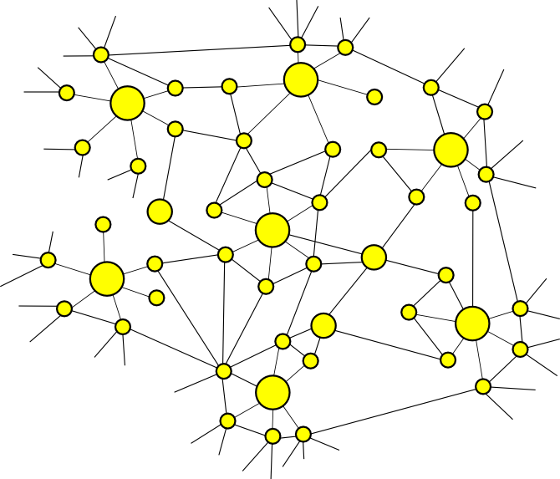
World Wide Web

Slide 3
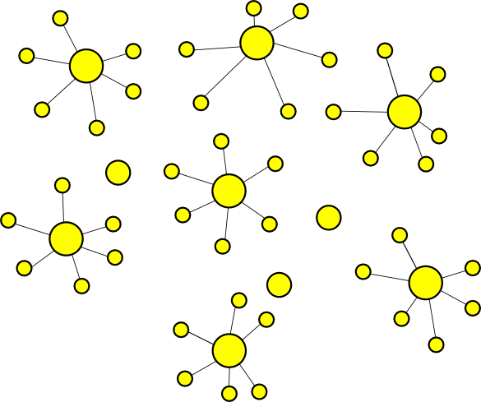
World Wide Web
Wer braucht schon Links?

Slide 4
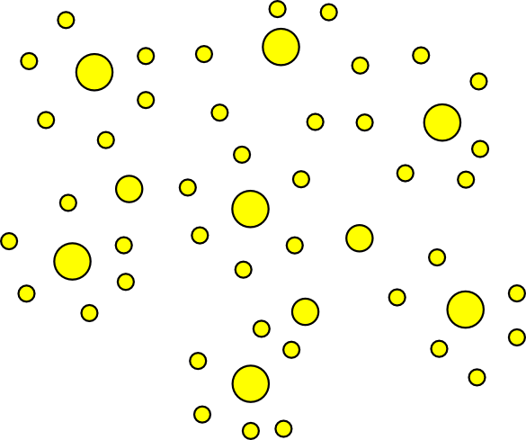
World Wide Web
Wer braucht schon Links?

Slide 5
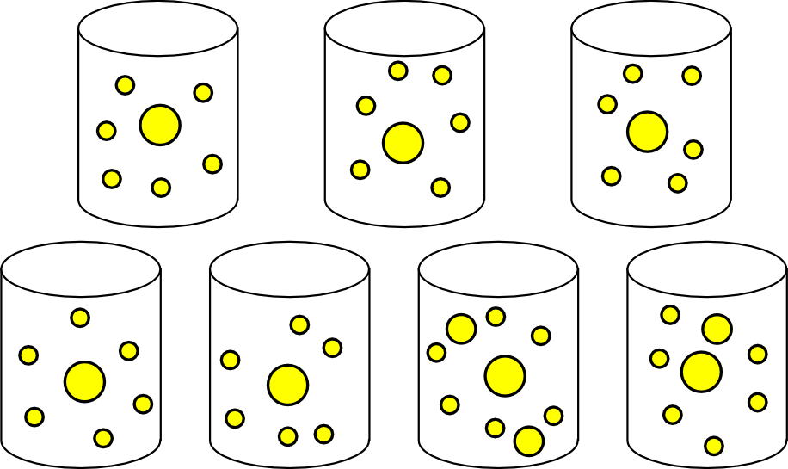
World Wide Web
Verpackte Dokumente zum Download

Slide 6
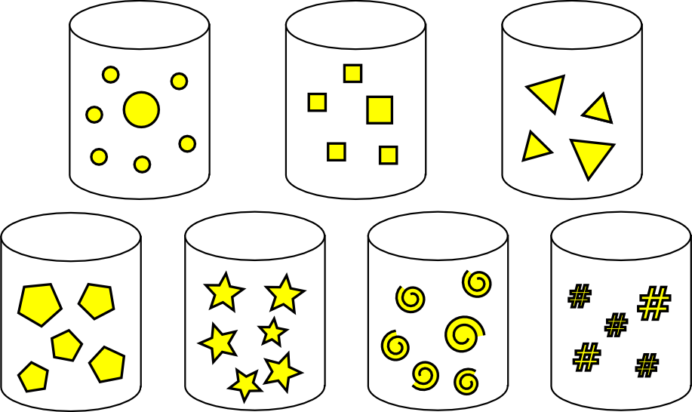
Formatchaos

Slide 7
Die gute Nachricht:
Das World Wide Web ist tatsächlich
ein weltweites Web

Slide 8
Die schlechte Nachricht:
Die Daten im Web
sind es NICHT

Slide 9
IST:
Daten im Web
SOLL:
Web aus Daten

Slide 10
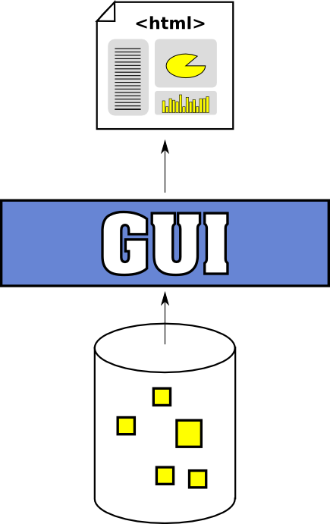

Slide 11
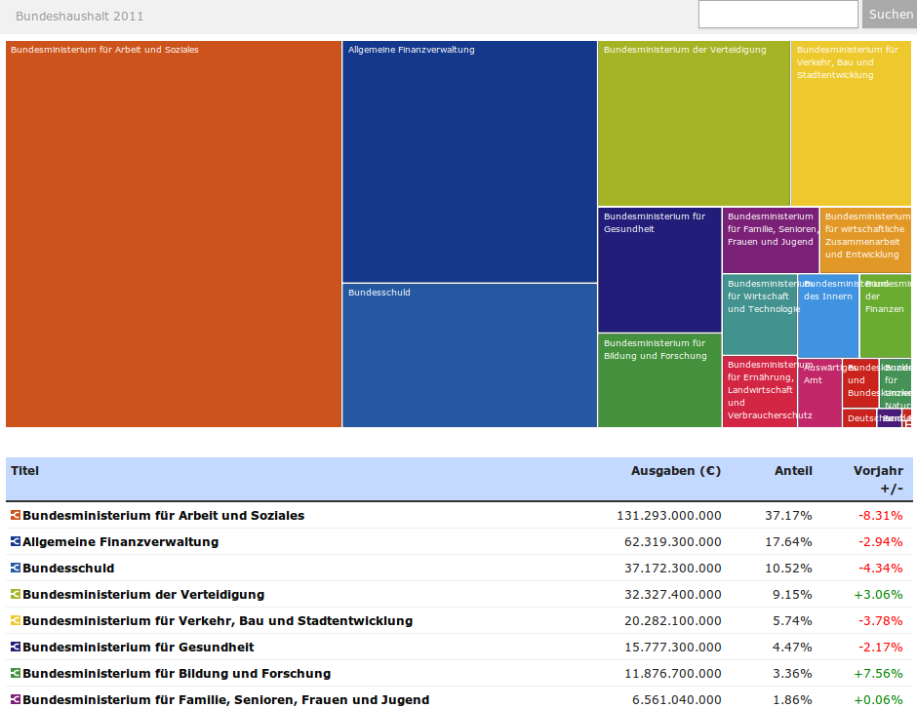
offenerhaushalt.de

Slide 12
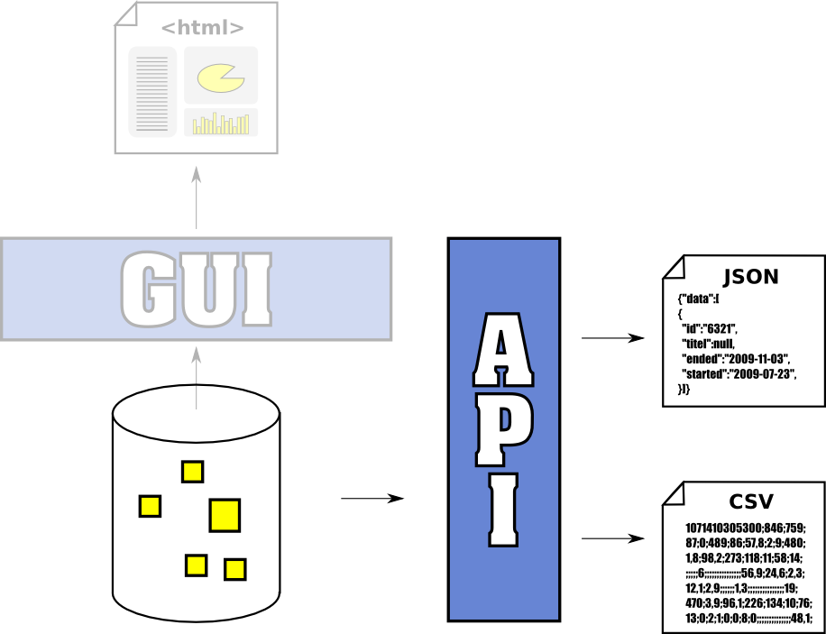

Slide 13
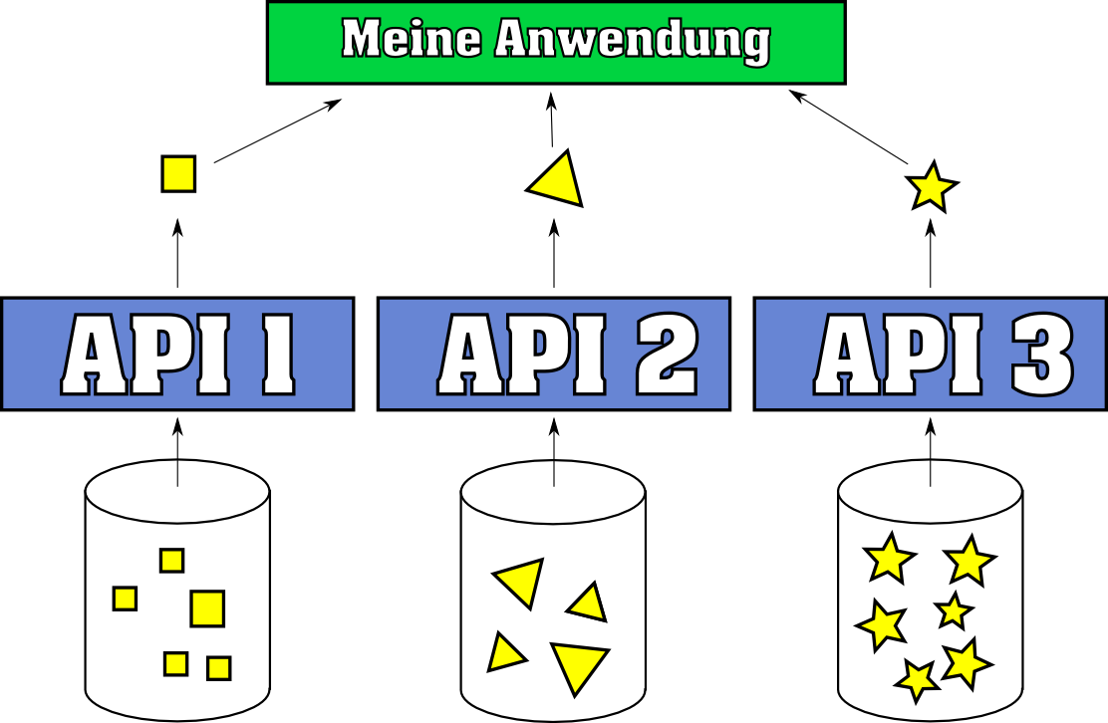

Slide 14
Worum geht es hier?
"data": [
{
"id": "7",
"vorname": "Ingrid",
"nachname": "Arndt-Brauer",
"ausgeschieden": "0",
"partei": "SPD",
"wahlkreis": "125",
"jobs": "Diplomkauffrau,Diplomsoziologin",
"wahlperiode": "17",
"wahl_de_id": "459"
}
]
Notes:
JSON Beispiel aus Deutschland API. Was bedeutet ID xy?
Was bedeuten bestimmte keys?
Bedeutung erschließt sich nur mit Hilfe der API-Dokumentation
Die Daten selbst enthalten keine Semantik
Die Daten enhalten keine Links, weder intern noch extern
URIs kann ich ggf. mit „Insiderwissen“ ableiten, aber sie stehen nicht direkt drin

Slide 15
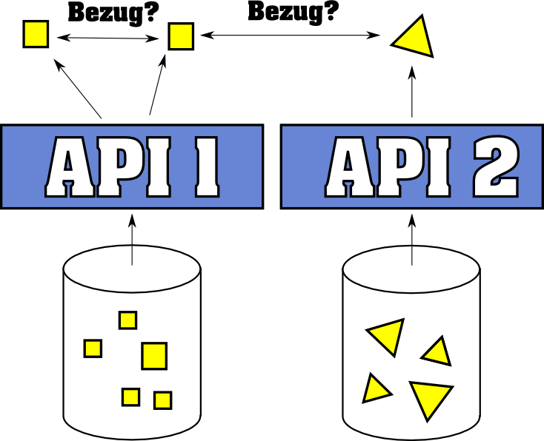
Keine Links. Kein Bezug. Kein Kontext.

Slide 16
IST:
Daten im Web
SOLL:
Web aus Daten

Slide 17
Linked Data - Grundprinzipien
Nutze URIs als Namen für Dinge
Nutze HTTP URIs, sodass man diese Namen nachschlagen kann
Wenn jemand eine URI abruft, stelle nützliche Informationen mittels Standards (RDF, SPARQL) bereit
Füge Links zu anderen URIs ein, sodass man weitere Dinge entdecken kann

Slide 18


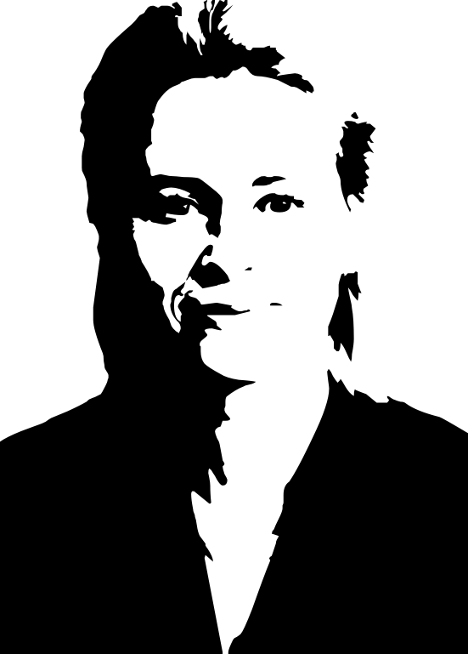
URIs als
Namen für „Dinge“
Gesetze und Petitionen
Haushaltsposten
Parteien & Fraktionen
Politiker
Unternehmen
Schulen und Kindertagesstätten
...

Slide 19
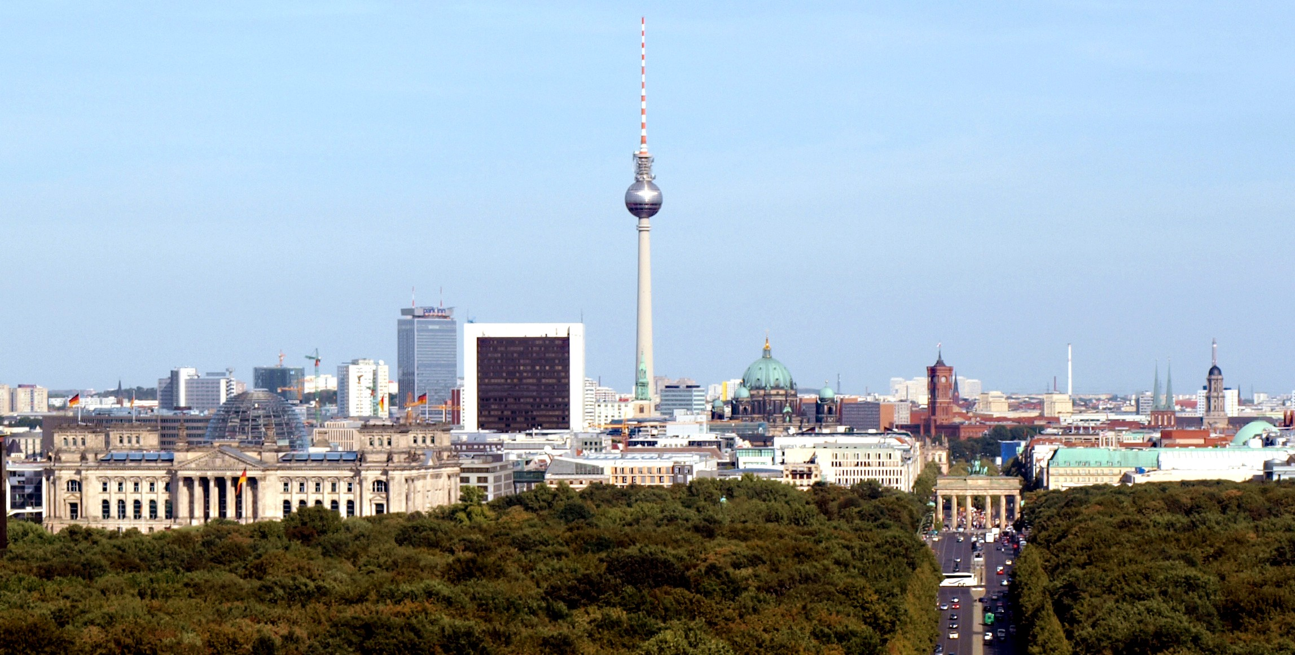
http://data.example.org/cities/berlin#it
Notes:
Problem: Ich kann keine Städte / Dinge im Web veröffentlichen, sondern nur Dokumente.
Dinge brauchen eigene URI die sich von Dokumenten-URI unterscheidet. Diese muss aber dennoch abrufbar sein. Besonders einfach mit #-URIs

Slide 20

http://data.example.org/cities/berlin#it
≠
http://data.example.org/cities/berlin

Slide 21
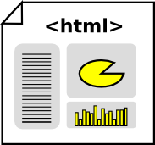
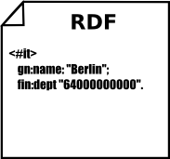
http://data.example.org/cities/berlin#it
http://data.example.org/cities/berlin
Content-Negotiation

Slide 22
Content-Negotiation mit Grails
class CityController {
def rdfRenderer
// HTTP GET /city/$name
def show = {
def city = City.findByName(params.name)
withFormat { // checks ACCEPT-Header
html { return [cityInstance: city] }
json { render city as JSON }
rdf { rdfRenderer.render(city) }
}
}
}

Slide 23
Resource Description Framework (RDF)
Subjekt Prädikat Objekt
Angelo mag Pizza

Slide 24
Resource Description Framework (RDF)
Angelo
mag
Pizza
http://me.desone.org/person/aveltens#me
Alles durch
URIs identifiziert
http://graph.facebook.com/schema/user#likes
http://de.dbpedia.org/resource/Pizza

Slide 25
RDF in Turtle-Syntax
<Subjekt> Prädikat „Objekt-Literal“.
<Subjekt> Prädikat <Objekt-URI>.
<Subjekt>
Prädikat „Objekt“;
Prädikat <Objekt>;
Prädikat <Objekt>,<Objekt>,<Objekt>.

Slide 26
http://data.example.org/politician/7
@prefix foaf: <http://xmlns.com/foaf/0.1/>.
@prefix s: <http://www.w3.org/2000/01/rdf-schema#>
@prefix p: <http://data.example.org/vocab/politics#>.
<http://data.example.org/politician/7#it>
a foaf:Person;
foaf:givenName „Ingrid“;
foaf:familyName „Arndt-Brauer“;
p:retired false;
p:party
<http://data.example.org/party/spd#it>;
p:electionDistrict
<http://data.example.org/district/127#it>;
p:job
<http://de.dbpedia.org/resource/Diplomkauffrau>,
<http://de.dbpedia.org/resource/Soziologin>;
p:legislativePeriod
<http://data.example.org/period/17#it>;
s:seeAlso
<http://wahl.de/politiker/spd/ingrid-arndt-brauer>.

Slide 27
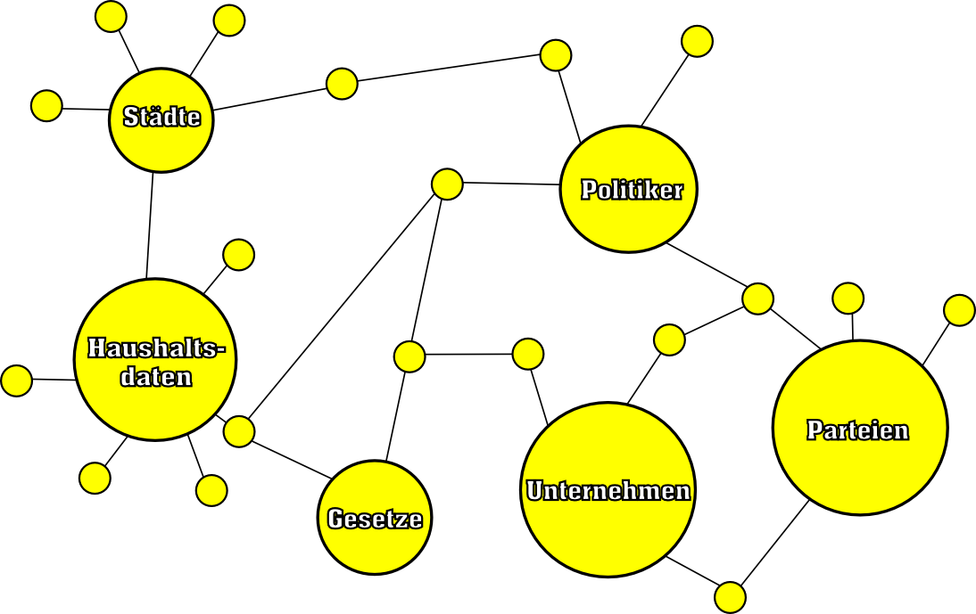
Verlinkung von Daten, weltweit!
Notes:
Wiederverwendung bestehender Daten
Bezug zu anderen Projekten
Zusammenhänge erkennen, die bei getrennten OpenData-Projekten gar nicht ersichtlich wären

Slide 28
Daten im Web
Web aus Daten

Slide 29
Erzeugung von RDF mit groovyrdf
def foaf = new RdfNamespace("http://xmlns.com/foaf/0.1/")
def s = new RdfNamespace("http://www.w3.org/2000/01/rdf-schema#")
def p = new RdfNamespace("http://data.example.org/vocab/politics#")
def rdfData = rdfBuilder {
"http://data.example.org/politician/7#it" {
a foaf.Person
"$foaf.givenName" "Ingrid"
"$foaf.familyName" "Arndt-Brauer"
"$p.party" {
"http://data.example.org/party/spd#it" {}
}
"$p.job" {
"http://de.dbpedia.org/resource/Diplomkauffrau" {}
"http://de.dbpedia.org/resource/Soziologin" {}
}
"$s.seeAlso" {
"http://wahl.de/politiker/spd/ingrid-arndt-brauer" {}
}
}
}
rdfData.write(System.out, RdfDataFormat.TURTLE)

Slide 30
RDF / Linked Data Libraries
Java
Jena
Sesame
ARC
Paget
RAP
PHP
Groovy
groovyrdf
groovysparql
RDF.rb
Ruby
Scala
scardf
RDFLib
Python
RDF::Core
PerlRDF
Perl
Notes:
Java: Jena / Sesame
Groovy: groovyrdf (DSL based on Jena), Groovy SPARQL
Scala: scardf (DSL, writing, traversing, quering rdf graphs)
PHP: ARC (query, parse & export rdf), Paget (content negotiation, publishing linked data), RAP
Ruby: RDF.rb (read, write, query rdf)
Python: RDFLib
Perl: RDF::Core, PerlRDF

Slide 31
Zusammenfassung
HTTP-URIs als Namen für Dinge
Dinge und Dokumente unterscheiden (You are not your website!)
Daten über diese URIs abrufbar machen (Content-Negotiation!)
Dinge über ihre URI-Namen miteinander verlinken
Ein „Web of Data“ entsteht
Notes:
Zusammenfassung:
1. HTTP-URIs als Namen für Dinge verwenden
2. Zwischen Dingen und Dokumenten unterscheiden (Your are not your website)
3. Daten über diese URIs ausliefern (Inhaltsvereinbarung)
3. Daten untereinander anhand der URIs verlinken
4. Zu anderen Projekten verlinken
5. Ein Web of Data entsteht -> globale verteilte „Datenbank“ die ungeahnte Auswertungen ermöglicht und Zusammenhänge preisgibt

Slide 32
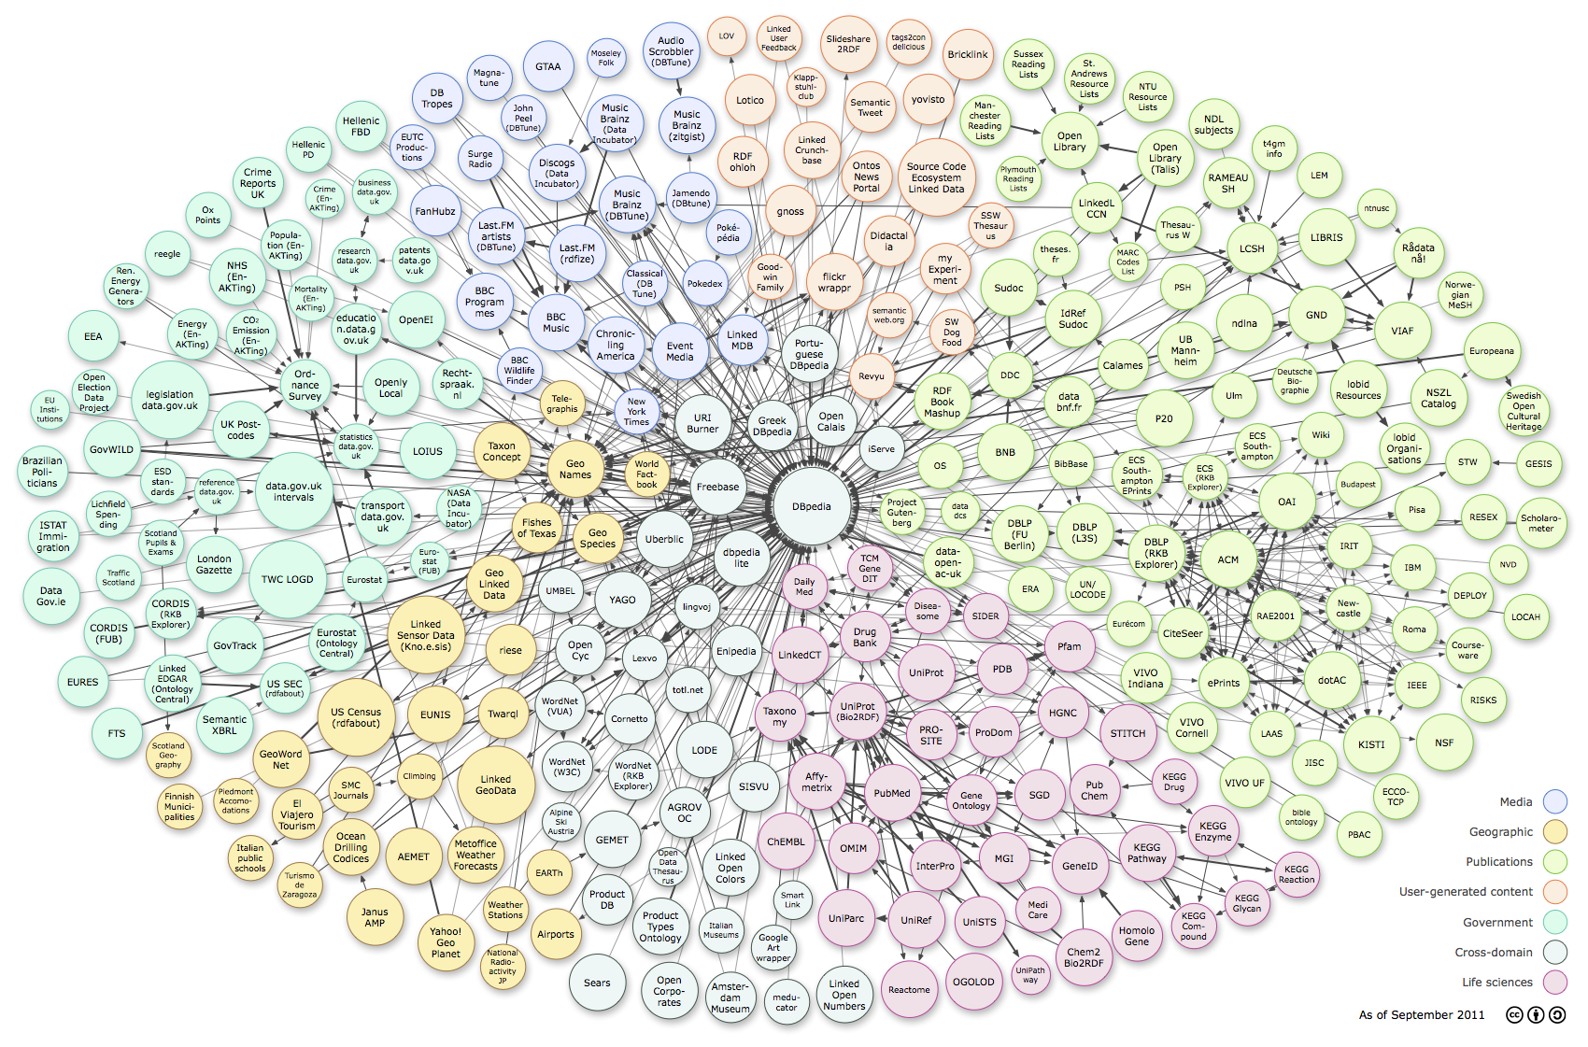
Jeder noch so kleine Datensatz,
trägt zum „Großen Ganzen“ bei

Slide 33
Fragen?
Fragt!
linkeddata.org
angelo.veltens@online.de
datenwissen.de
Twitter: @aveltens

Slide 34
Attribution
cc-by-2, By: "Images_of_Money"
Source: http://www.flickr.com/photos/59937401@N07/5930025654/
cc-by-sa-2, By: "nico_duesing"
Source: http://www.flickr.com/photos/duesdings/417603010/
cc-by-sa-3, By: "Richard Cyganiak"
Source: http://richard.cyganiak.de/2007/10/lod/
cc-by-sa-3, By: "Casp"
Source: http://de.wikipedia.org/w/index.php?title=Datei:Berlin_skyline_2009w.jpg&filetimestamp=20110830170310
cc-by-2: Creative Commons Attribution 2.0 Generic (CC BY 2.0), http://creativecommons.org/licenses/by/2.0/deed.en
cc-by-sa-2: Creative Commons Attribution-ShareAlike 2.0 Generic (CC BY-SA 2.0), http://creativecommons.org/licenses/by-sa/2.0/deed.en
cc-by-sa-3: Creative Commons Attribution-ShareAlike 3.0 Unported (CC BY-SA 3.0), http://creativecommons.org/licenses/by-sa/3.0/deed.en

Slide 35
Lizenz
Diese Präsentation steht unter einer Creative Commons Namensnennung-Weitergabe unter gleichen Bedingungen 3.0 Deutschland Lizenz.
http://creativecommons.org/licenses/by-sa/3.0/de/
Autor: Angelo Veltens (http://datenwissen.de)
Sie dürfen:
das Werk bzw. den Inhalt vervielfältigen, verbreiten und öffentlich zugänglich machen
Abwandlungen und Bearbeitungen des Werkes bzw. Inhaltes anfertigen
das Werk kommerziell nutzen
Zu den folgenden Bedingungen:
Namensnennung — Sie müssen den Namen des Autors/Rechteinhabers in der von ihm festgelegten Weise nennen.
Weitergabe unter gleichen Bedingungen — Wenn Sie das lizenzierte Werk bzw. den lizenzierten Inhalt bearbeiten oder in anderer Weise erkennbar als Grundlage für eigenes Schaffen verwenden, dürfen Sie die daraufhin neu entstandenen Werke bzw. Inhalte nur unter Verwendung von Lizenzbedingungen weitergeben, die mit denen dieses Lizenzvertrages identisch oder vergleichbar sind.

